Slide 1
Корневое питание растений
Подготовила: Тыкайло Марина Николаевна,
учитель биологии 1 квалификационной категории
Место работы: МБОУ «Максатихинская СОШ №2»
Тверская область

Slide 2
Цель
Сформировать понятие о корневом питании растений
Создать условия для воспитания бережного отношения к природе
Создать условия для развития умений работать с текстом учебника, составлять схемы, логического мышления и памяти

Slide 3
План урока
1. Организационный момент
2. Актуализация знаний (с4 – с6)
3. Сообщение темы урока (с7)
4. Изучение нового материала (с8 – с20)
5. Закрепление полученных знаний (с21 – с23)
6. Домашнее задание

Slide 4
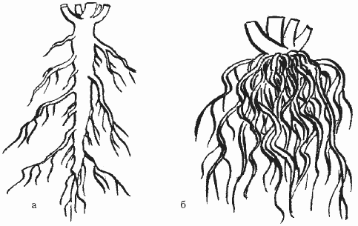
Подумай?
Какой тип корневой системы?
Стержневая
Мочковатая

Slide 5
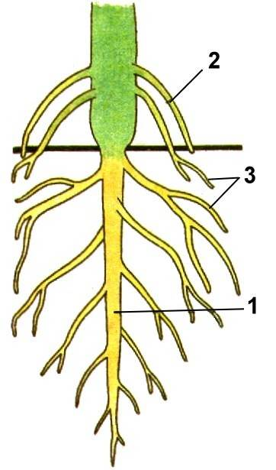
Что обозначено на рисунке цифрами?
1 – главный корень
2 – придаточные корни
3 – боковые корни

Slide 6
Какие функции выполняет корень?
Закрепляет растение в почве
Запасающая
Вегетативное размножение
Питательная

Slide 7
Корневое питание растений

Slide 8
Как происходит поглощение воды и минеральных веществ?
Страница 97 – 98 в учебнике
По прочитанному составь схему используя слова: трахеиды, корневой волосок, сосуды древесины, зона проведения, стебель, всасывающая зона, начиная с корневых волосков

Slide 9
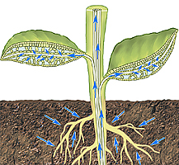
Стебель
Восходящий ток
Зона проведения
Вода + питательные вещества
Трахеиды и сосуды древесины
Зона всасывания
Корневые волоски

Slide 10
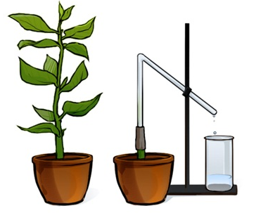
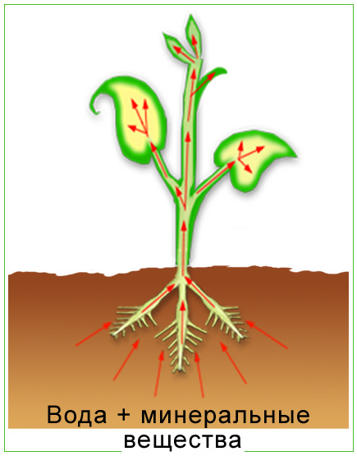


Slide 11
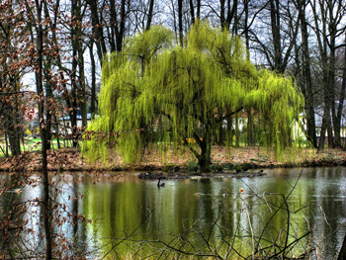
Корневое давление
сила, вызывающая одностороннюю подачу воды от корней к побегам.

Slide 12
Доказательство
Чрезмерная влажность почвы
Чрезмерная влажность воздуха
Гуттация – плач растений

Slide 13
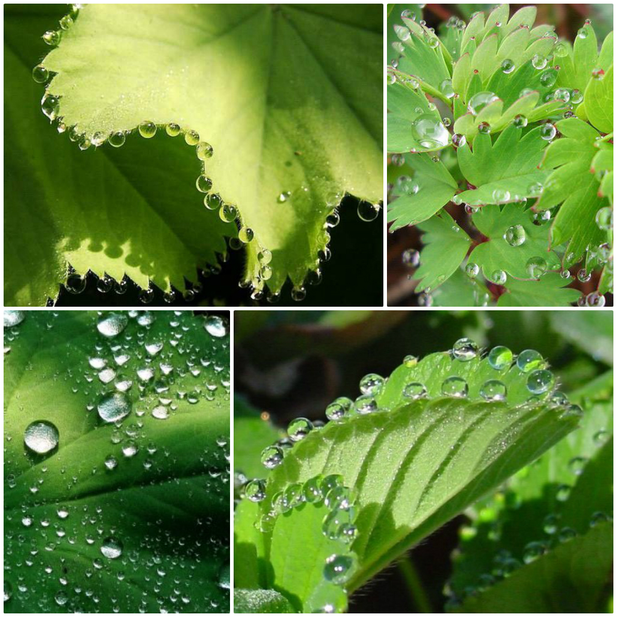

Slide 14
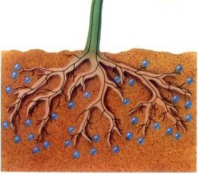
Питательные
вещества
Вода
Почва

Slide 15
Почва
это верхний плодородный слой Земли

Slide 16
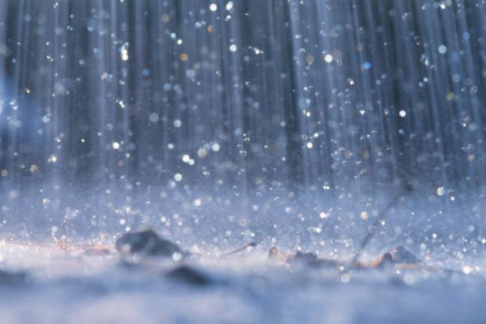
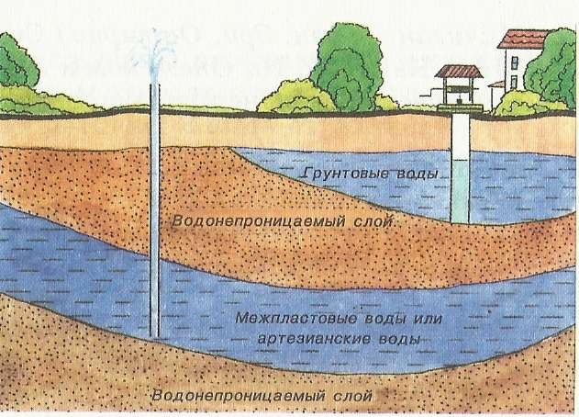
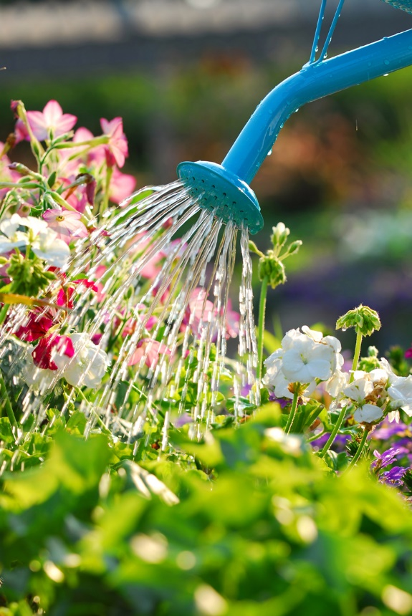
Откуда в почве вода?

Slide 17
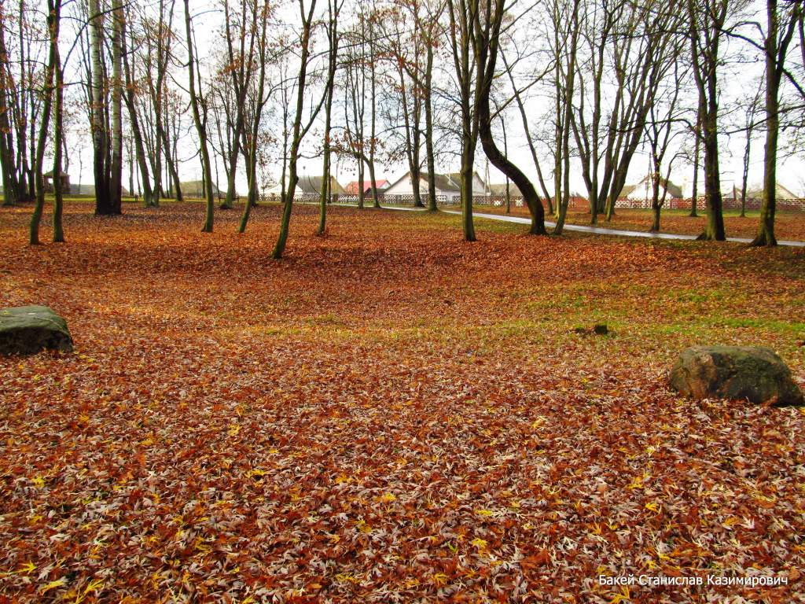
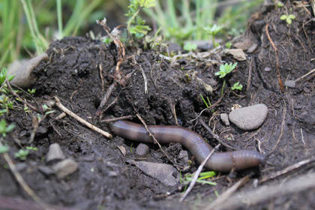
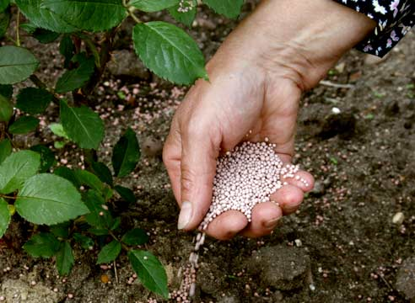
Откуда в почве питательные вещества?

Slide 18
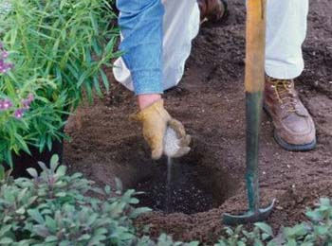
Подкормка
Внесение в почву удобрений

Slide 19


Удобрения
Страница 98 – 99 Заполни схему
Навоз, торф, перегной
Азотные,
фосфорные,
калийные

Slide 20
Удобрения
Органические
Неорганические
Навоз, торф, перегной
Макроудобрения
Микроудобрения
Азотные,
фосфорные,
калийные
Бор,
медь,
молибден

Slide 21
Подумай
1. К органическим удобрениям относятся:
а – навоз, птичий помет, перегной, торф; б – зола.
2. Внесение удобрений во время роста растений называют:
а – пикировкой; б – подкормкой.

Slide 22
3. Зола содержит много:
а – калия; б – фосфора.
4. Корневые волоски образуются в зоне:
а – деления; б – всасывания.

Slide 23
5. Зона проведения образована тканью:
а – всасывающей; б – проводящей.

Slide 24
Ответы
1 – а
2 – б
3 – а
4 – б
5 – б

Slide 25
Домашнее задание
§ 27

